Slide 1




Paradigmas de Programação
Aula 3
Linguagens de Programação Desenvolvimento e
execução de programas Características de linguagens
Execução de programas
Prof.: Rodrigo D Malara (adaptado de Edilberto M. Silva)

Slide 2
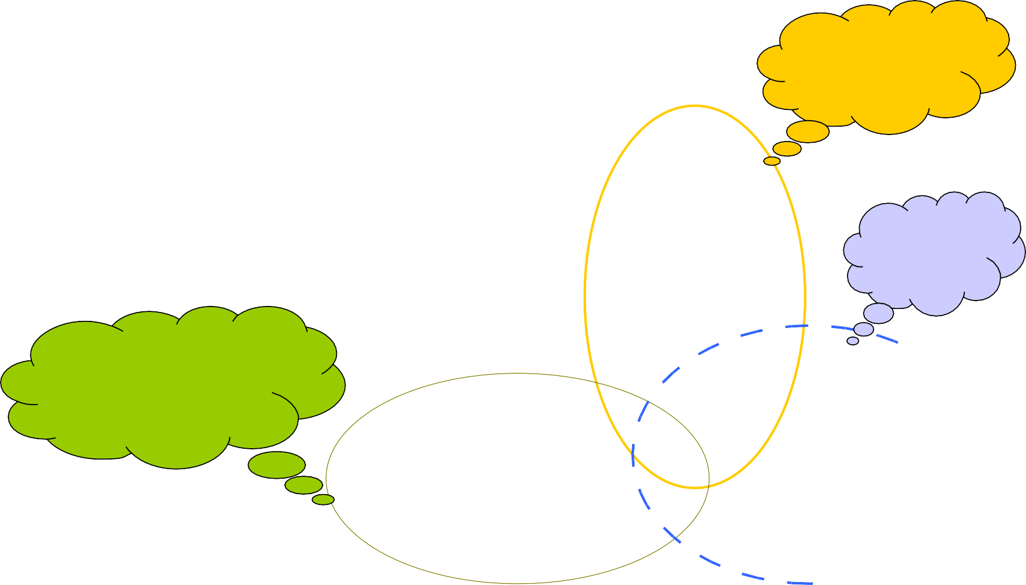
Domínios de Programação
Aplicações científicas
Aplicações comerciais
Inteligência artificial
Sistemas básicos
Aplicações Internet
GUIS,
portabilidade
...
usuários
expressiva, simples
expressiva, eficiente, IDEs
aplicações
desenvolvedores

Slide 3
Modelos de Linguagens de Programação
 Linguagens imperativas
 programação estruturada modular
 programação orientadas a objetos
Linguagens declarativas
programação funcional
programação em lógica
Linguagens concorrentes
programação paralela

Slide 4
Característica: legibilidade
Facilidade de ler e escrever programas
Legibilidade influi:
 desenvolvimento e depuração de programas
 manutenção de programas
 desempenho de equipes de programação
Fatores que melhoram a legibilidade:
 Aumentar o nível de abstração
 Comandos de controle – variedade de opções
 Modularização de programas
 Documentação
 Convenções léxicas, sintaxe e semântica
Exemplo em Java: nomes de classes iniciam por letra maiúscula, nomes de atributos usam letras minúsculas
Uso de ferramentas de padronização: ex: Checkstyle

Slide 5
Característica: simplicidade
Representação de cada conceito seja simples de aprender e dominar
Simplicidade sintática exige que a representação seja feita de modo preciso, sem ambigüidades
contra-exemplo: A++; A=A+1; A+=1; ++A.
Simplicidade semântica exige que a representação possua um significado independente de contexto
Simplicidade não significa concisão
A linguagem pode ser concisa mas usar muitos símbolos especiais
Exemplo: linguagens funcionais

Slide 6
Característica: expressividade
Representação clara e simples de dados e procedimentos a serem executados pelo programa
Exemplo: tipos de dados em Pascal
Expressividade x concisão
muito concisa: falta expressividade?
muito extensa: falta simplicidade?
Linguagens mais modernas:
incorporam apenas um conjunto básico de representações de tipos de dados e comandos
aumentam o poder de expressividade com bibliotecas de componentes
Exemplos: Pascal, C⁺⁺ e Java

Slide 7
Característica: ortogonalidade
Possibilidade de combinar entre si, sem restrições, os componentes básicos da LP
Exemplo: permitir combinações de estruturas de dados, como arrays de registros
Contra exemplo: não permitir que um array seja usado como parâmetro de um procedimento
Componente de primeira ordem: pode ser livremente usado em expressões, atribuições, como argumento e retorno de procedimentos
Influenciada pelo modelo de LP
Modelo de Objetos: objeto
Modelo funcional: funções

Slide 8
Característica: portabilidade
Multiplataforma:
capacidade de um software rodar em diferentes plataformas sem a necessidade de maiores adaptações
Sem exigências especiais de hardware/software
Exemplo: aplicação compatível com sistemas Unix e Windows
Longevidade:
ciclo de vida útil do software e o do hardware não precisam ser síncronos; ou seja, é possível usar o mesmo software após uma mudança de hardware

Slide 9
Característica: confiabilidade
Mecanismos que facilitem a produção de programas
que atendam às sua especificações
Tipagem forte: o processador da linguagem deve
assegurar que a utilização dos diferentes tipos de dados seja compatível com a sua definição
evitar que operações perigosas, tal como aritmética de ponteiros, seja permitida
Tratamento de exceções: sistemas de tratamento de exceções permitem construir programas que
possuam definições de como proceder em caso de comportamento não usual
possibilitem tanto o diagnóstico quanto o tratamento de erros em tempo de execução

Slide 10
Introdução: execução de programas
 Componentes: programa, dados,
computador
Programa
Dados
 Objetivo: viabilizar a execução de
um programa fonte, juntamente com seus dados, em um computador para a obtenção dos resultados
Computador
 Problema: notação usada no
programa pode ser incompatível com o conjunto de instruções executáveis
Resultados

Slide 11
Computador e linguagens
Um computador pode ser representado por:
 uma máquina virtual, capaz de executar operações mais abstratas (representadas através de uma linguagem de programação)
 uma máquina real, capaz de executar um determinado conjunto de operações concretas (expressas em linguagem de máquina)
L₁: máquina assembler
L₂ máquina C
L₃ máquina Pascal
L₀: máquina real

Slide 12
Linguagens e Máquinas
 Cada máquina representa um conjunto integrado de estruturas de dados e algoritmos
 Cada máquina é capaz de armazenar e executar programas em uma linguagem de programação L1, L2, L3,...Ln.
Programa em linguagem de alto nível
 | Compilador
temp = v[k]; v[k] = v[k+1]; v[k+1] = tempo;
Programa em linguagem Assembly
 | Assembler
hv $15, | 0($2)
hv $16, | 4($2)
anv $16, | 0($2)
anv $15, | 4($2)
1000 1100 0110 0010 0000 0000 0000 0000
1000 1100 1111 0010 0000 0000 0000 0100
1010 1100 1111 0010 0000 0000 0000 0000
1010 1100 0110 0010 0000 0000 0000 0100
Programa em linguagem de máquina
Interpretação pela máquina
Conjunto de sinais eletromagnéticos de controle
ALUOP[0:3] InstReg[9:11] & MASK

Slide 13
Máquina reais e máquinas virtuais
Máquina real: conjunto de hardware e sistema operacional capaz de executar um conjunto próprio de instruções (plataforma de execução)
O elo de ligação entre a máquina abstrata e a máquina real é o processador da linguagem
Processador da linguagem: programa que traduz as ações especificadas pelo programador usando a notação própria da linguagem em uma forma executável em um computador
Máquina abstrata (virtual): combinação de um computador e um processador de linguagem

Slide 14
Máquina reais e máquinas virtuais
Nível 5 Linguagem orientada para problemas
Tradução (compilador)
Nível 4
Linguagem de montagem
Tradução (montador)
Nível 3
Sistema operacional
Interpretação parcial
(sistema operacional)
Nível 2
Máquina convencional
Interpretação
(microprograma)
Nível 1
Máquina de microprogramação
Nível 0
Lógica digital

Slide 15


Preparação de programas
código fonte
processador da linguagem
código objeto
montador
compilador
pré-processador
código executável
código objeto
código
código objeto
carregador
‘loader’ SO
ligador
‘linker’

Slide 16
Programa Montador (assembler)
 Montadores aceitam como entrada
um programa escrito em linguagem de montagem (assembly) e produzem código de máquina correspondente a cada instrução
P1: programa assembly
 Sendo P1 o programa assembler e
P0 o programa em linguagem de máquina, P1 e P0 devem ser funcionalmente equivalentes
programa montador
Linguagem é ‘assembly’
O montador do ‘assembly’ se chama assembler
P0: programa objeto

Slide 17
Programa Compilador
 Compiladores aceitam como entrada um
programa escrito em linguagem de programação e produzem um programa equivalente em outro código
P2: programa fonte
 Programa objeto: linguagem de máquina, linguagem assembler ou linguagem intermediária
 Sendo P2 o programa fonte e P0 o
programa compilador
programa objeto, P2 e P0 devem ser funcionalmente equivalentes
P0: programa objeto

Slide 18
Compiladores x plataformas
Código­-fonte linguagem X
nome.X caracteres ASCII
Compilador de X
Compilador de X
Compilador de X
Mac
x64 ARM
Windows Mac/OS Linux
código objeto da plataforma Y (processador +SO)
nome.OBJ nome.EXE

Slide 19
Compiladores diferentes para plataformas diferentes
Diferentes formatos de executáveis
Convenções de chamadas ao SO são diferentes
- Uso da pilha do processo difere entre SOs
Diferentes tamanhos dos mesmos tipos de dados
Bibliotecas padrão chamam o SO de maneira diferente
- Programas compilados por compiladores diferentes na mesma plataforma não são compatíveis
Diferenças nas estruturas dos sistemas de arquivos
Uso da "\" no Windows e "/" nos Unix.

Slide 20
Interpretador
Interpretador: a partir de um
programa fonte escrito em uma linguagem de programação ou código intermediário e mais o conjunto de dados de entrada exigidos pelo programa realiza o processo de execução
 Pode produzir código executável, mas não produz programa objeto persistente
 Exemplos: Basic, LISP, Smalltalk e Java*
*Java possui uma abordagem híbrida com a compilação e geração de um Bytecode que é executado pela Java Virtual Machine
Pn: programa fonte
Dados
programa interpretador
resultados

Slide 21
Interpretadores: características
Interpretadores se baseiam na noção de código intermediário, não diretamente executável na plataforma de destino
+Simplicidade: programas menores e menos complexos que compiladores
+Portabilidade: o mesmo código pode ser aceito como entrada em qualquer plataforma que possua um interpretador
-Propriedade Intelectual:Desprotegida pois o código-fonte deve ser disponibilizado para o cliente.
-Performance:Prejudicada pois o programa tem que ser compilado sempre antes de ser executado.
-Segurança: Qualquer pessoa com acesso ao equipamento onde o software está instalado, pode mudar o seu comportamento

Slide 22
Compilação e execução
Compilação:
geração de código executável
depende da plataforma de execução
tradução lenta X execução rápida
Interpretação pura
sem geração de código
execução lenta, independente de plataforma, segurança pode ser comprometida
Híbrida
geração de código intermediário
independente de plataforma de execução
tradução lenta X execução não tão rápida
o ‘executável’ é sempre o mesmo e pode ser instalado em diferentes plataformas

Slide 23
Pré-processador
 Programa que faz conversões
entre linguagens de programação de alto nível similares ou para formas padronizadas de uma mesma linguagem de programação
Pi: programa fonte
 Possibilita a utilização de
extensões da linguagem (macros ou mesmo novas construções sintáticas) utilizando os processadores da linguagem original. Ex: C ou C++
programa pré-processador
Pi+1: programa fonte

Slide 24
Pré-processador: exemplo em C++
 Programas fonte escritos em C++ são inicialmente submetidos a um pré-processador que gera uma unidade de tradução sobre a qual o compilador irá trabalhar
 Finalidades:
 inclusão de outros arquivos
 definição de constantes simbólicas e macros
 compilação condicional do código do programa
 execução condicional de diretivas de pré-processamento
 Diretivas para o pré- processador iniciam por #
 Exemplo de macro
#define
CIRCLE_AREA(x) (PI * (x) * (x) )
 por exemplo o comando: area = CIRCLE_AREA(4);
 será expandido para:
area=(3.14159 * (4) * (4));
 antes da compilação

Slide 25
Preprocessador: exemplo em C#
#define Dutch
using System;
public class Preprocessor {
public static void main() {
#if Dutch
Console.WriteLine(“Halo Welt");
#else
Console.WriteLine(“Hello World");
#endif
}
}

Slide 26
Componentes de compiladores
programa fonte
léxico
analisadores
sintático semântico
tabela de símbolos
código
geradores
programa objeto
otimizador

Slide 27
Analisadores
Analisador léxico (parser/scanner): tem por objetivo separar os símbolos individuais da linguagem (tokens)
identificadores, palavras-chave, operadores, etc
Analisador sintático: tem por objetivo descobrir a estrutura de cada construção do programa
declaração, expressão, atribuição, if, while, ....
Exemplo: x := a * (b + c) ;
expressão
expressão
atribuição

Slide 28
Analisador semântico
Análise sintática: processo de aplicar a gramática da linguagem para formar a árvore de derivação a partir da seqüência de átomos (tokens)
Análise semântica: usa a árvore de derivação para gerar uma representação interna do programa, validar interação entre tipos de dados, escopo de variáveis, dentre outros.
Exemplo
* (t2)
(+, b, c, t1)
(*, a, t1, t2)
(:=, t2, x)
x := a * (b + c) ;
a
+ (t1)
b
c

Slide 29
Tabela de símbolos
Tem por objetivo manter um mapeamento entre os identificadores usados no programa (os nomes das variáveis que nós demos) e suas propriedades
Exemplo: x := a * (b + c) ;
(1) := (2) * ( (3) + ( 4))
nome | tipo | escopo
x | real | ...
a | real | ...
b | int | ...
c | int | ...

Slide 30
Geradores
Gerador de código: tem por objetivo produzir código funcionalmente equivalente de cada construção do programa
Exemplo:
x := a * (b + c) ;
(+, b, c, t1)
(*, a, t1, t2)
(:=, t2, x)
Load b Add c Sto t1
.....
Otimizador de código: tem por objetivo aplicar um conjunto de técnicas sobre o código objeto para torná-lo mais eficiente
Exemplos: eliminação de expressões redundantes, substituição de funções “in-line”, etc

Slide 31
Compilador Pascal
 Programas fonte de usuários podem ser traduzidos para linguagem de
Programa Pascal
máquina ou para P-code
 A versão em P-code deve ser interpretada
 maior tempo de execução
 melhores diagnósticos de erros
 favorece o processo de alterações e testes
 permite a reexecução completa ou incremental dentro do próprio ambiente de desenvolvimento
compilador Pascal
P0: programa objeto
P-code
código nativo

